Slide 1


Slide 2
Pourquoi?
Pourquoi fêter la semaine de l’éducation catholique?

Slide 3

Grandir ensemble dans la foi

Slide 4

Nourrir
Enraciner
Témoigner
Discerner
Célébrer

Slide 5
Je chante ma joie
Paroles : José Gauvreau, Margot Lemire, Benoit Séguin, Lise Labonté,
Musique : José Gauvreau
Ref. Je chante ma joie par Jésus-Christ
À son Père et dans l’Esprit
Je peux témoigner au monde entier
Que Jésus est ressuscité
Le Père et Fils et son Esprit
Parfait modèle d’harmonie
De paix, de joie et d’amitié
Havre d’amour et de bonté

Slide 6
Ref. Je chante ma joie par Jésus-Christ
À son Père et dans l’Esprit
Je peux témoigner au monde
entier
Que Jésus est ressuscité
L’amour de Dieu c’est pour nos vies
Chemin ouvert sur l’infini
Nos cœurs sont faits pour cette fête
Sa voix nous dit : « Relevez vos têtes! »
Le Père a tant aimé le monde
Qu’il a donné son fils unique
Afin qu’aucun de nous ne se perde
Mais ait la Vie éternelle en Lui

Slide 7

Dieu d’espérance,
Guide nos pas vers une foi profonde
Que ta sainte présence nous accompagne
Vers des refuges de silence
Où nous pourrons écouter ta voix
Résonnant l’amour et la paix.
Sois présent au plus profond de nos racines,
Que ta parole soit nourriture de la vraie vie
Qui nous donnera la force et le courage de témoigner de toi.
Amen.

Slide 8
Lecteur/lectrice
« Heureux qui ne suit pas les conseils des gens sans foi ni loi, qui ne s’arrête pas sur le chemin de ceux qui se détournent de Dieu, et qui ne s’assied pas avec ceux qui se moquent de tout! Ce qu’il aime, au contraire, c’est l’enseignement du Seigneur; il le médite jour et nuit. Il est comme un arbre planté près d’un cours d’eau : il produit ses fruits quand la saison est venue, et son feuillage ne perd jamais sa fraicheur. Tout ce que fait cet homme est réussi. » (Psaume 1, 1-3)
Parole du Seigneur : Nous rendons gloire à Dieu!

Slide 9

Réflexion
Comment sauras-tu garder ton feuillage frais et vert?
Quels gestes d’amitié choisiras-tu de faire?
Quelles paroles de gentillesse choisiras-tu de dire?
Quels fruits produiras-tu?
Est-ce que tes gestes et tes paroles apporteront la paix, la joie et l’amour autour de toi?

Slide 10
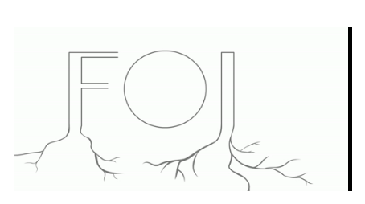
Seigneur, dans la foi enracinée, nous te prions.

Slide 11

Seigneur, dans la foi nourrie, nous te prions.

Slide 12

Seigneur, dans la foi discernée, nous te prions.

Slide 13
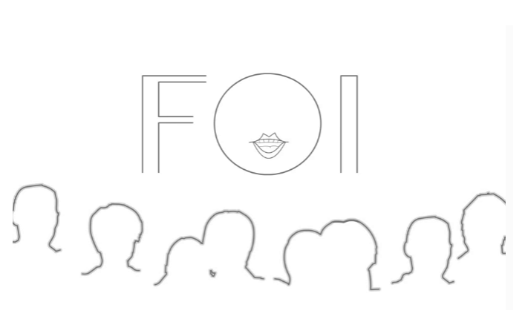
Seigneur, dans la foi témoignée, nous te prions.

Slide 14
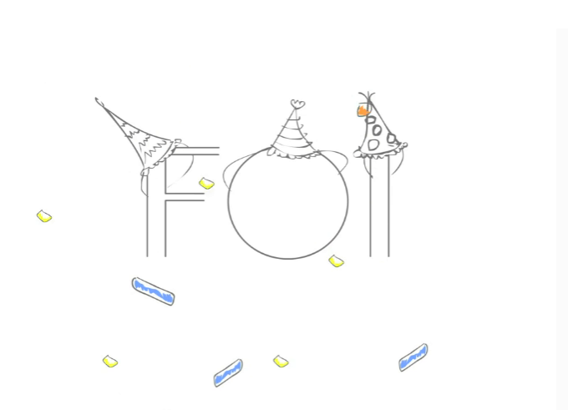
Seigneur, dans la foi célébrée, nous te prions

Slide 15
Il était une fois trois arbres….

Slide 16




Il était une fois, sur une montagne, trois arbres qui partageaient leurs rêves et leurs espoirs.

Slide 17
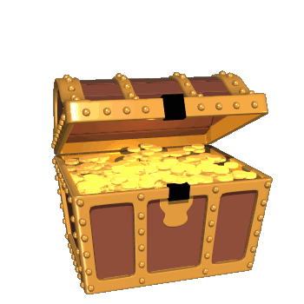
Le premier arbre dit: "Je voudrais être un coffre au trésor, richement décoré, rempli d'or et de pierres précieuses. Ainsi tout le monde verrait ma beauté".

Slide 18
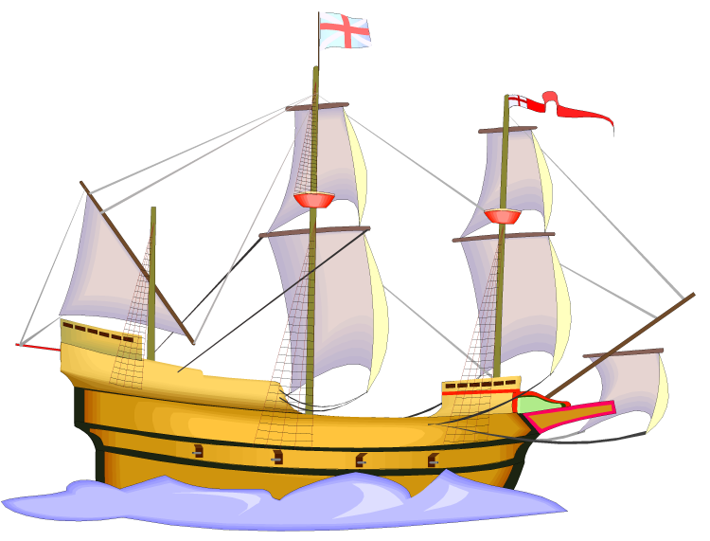
Le deuxième arbre s'écria: "Un jour, je serai un bateau solide et puissant, et je transporterai les reines et les rois à l'autre bout du monde. Tout le monde se sentira en sécurité à mon bord".

Slide 19
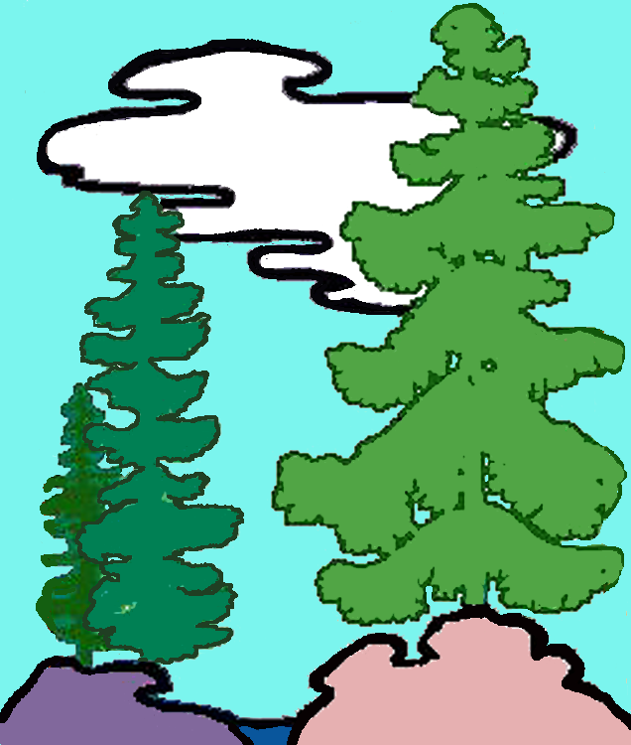
Le troisième arbre dit: "Je veux devenir le plus grand et le plus fort des arbres de la forêt.
Les gens me verront au sommet de la colline, ils penseront au ciel et à Dieu, et à ma proximité avec eux; je serai le plus grand arbre de tous les temps, et les gens ne m'oublieront jamais".

Slide 20
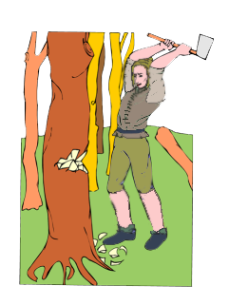
Les trois arbres prièrent pendant plusieurs années pour que leurs rêves se réalisent.
Et un jour, survinrent trois bûcherons. L'un d'eux s'approcha du premier arbre et dit: "Cet arbre m'a l'air solide, je pourrais le vendre à un charpentier". Et il lui donna un premier coup de hache. L'arbre était content, parce qu'il était sûr que le charpentier le transformerait en coffre au trésor.

Slide 21
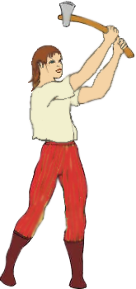
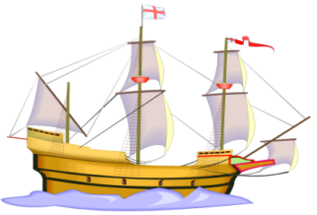
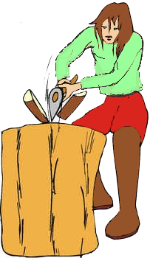
Le second bûcheron dit en voyant le second arbre: "Cet arbre m'a l'air solide et fort, je devrais pouvoir le vendre au constructeur de bateaux".
Le second arbre se réjouissait de pouvoir bientôt commencer sa carrière
sur les océans.

Slide 22
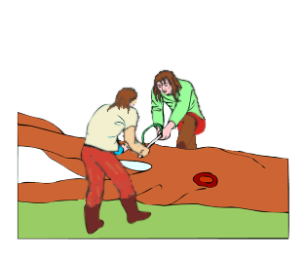
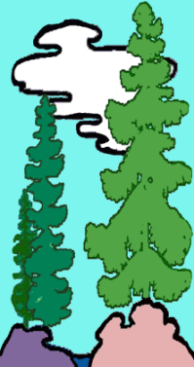
Lorsque les bûcherons s'approchèrent du troisième arbre, celui-ci fut effrayé, car il savait que si on le coupait, ses rêves de grandeur seraient réduits à néant.
L'un des bûcherons s'écria alors: "Je n'ai pas besoin d'un arbre spécial, alors, je vais prendre celui-là". Et le troisième arbre tomba.

Slide 23

Lorsque le premier arbre arriva chez le charpentier, il fut transformé en une simple mangeoire pour les animaux.
On l'installa dans une étable et on le remplit de foin. Ce n'était pas du tout la réponse à sa prière.

Slide 24
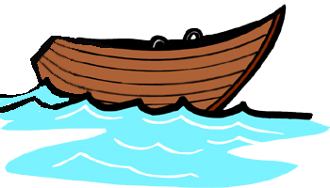
Le second arbre qui rêvait de transporter des rois sur les océans, fut transformé en barque de pêche. Ses rêves de puissance s'évanouirent.

Slide 25
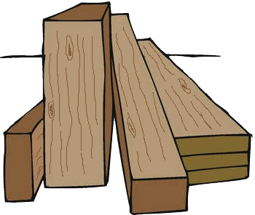
Le troisième arbre fut débité en larges pièces de bois et abandonné dans un coin.

Slide 26
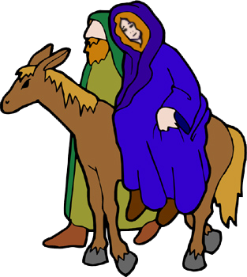
Les années passèrent et les arbres oublièrent leurs rêves passés.
Puis un jour, un homme et une femme arrivèrent à l'étable. La jeune femme donna naissance à un bébé et le couple l'installa dans la mangeoire qui avait été fabriquée avec le premier arbre.

Slide 27
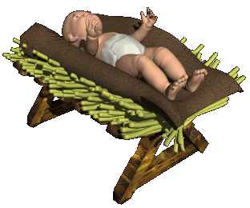
L'homme aurait voulu offrir un berceau pour le bébé, mais cette mangeoire ferait l'affaire. L'arbre comprit alors l'importance de l'événement qu'il était en train de vivre,
et sut qu'il contenait le trésor le plus précieux de tous les temps.

Slide 28
Des années plus tard, un groupe d'hommes monta dans la barque fabriquée avec le bois du second arbre; l'un d'eux était fatigué et s'endormit.
Une tempête terrible se leva, et l'arbre craignit de ne pas être assez fort pour garder tout son équipage en sécurité.

Slide 29
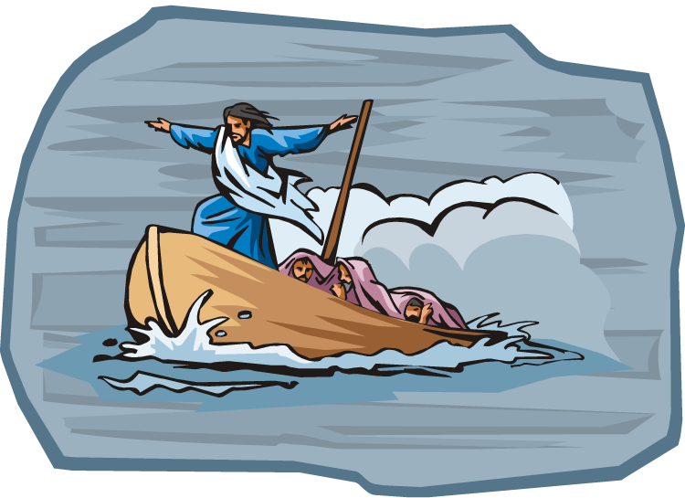
Les hommes réveillèrent alors celui qui s'était endormi. Il se leva et dit : "Paix!" Et la tempête s'arrêta. A ce moment , l'arbre sut qu'il avait transporté le Roi des rois.

Slide 30
Enfin, quelqu'un alla chercher le troisième arbre oublié dans un coin. Il fut transporté à travers les rues et l'homme qui le portait se faisait insulter par la foule. Cet homme fut cloué sur les pièces de bois élevées en croix et mourut au sommet de la colline.

Slide 31
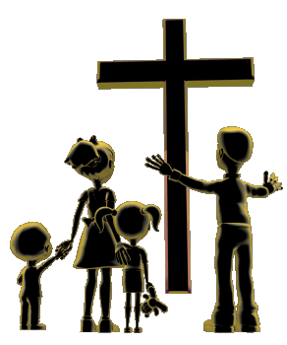
Lorsque le dimanche arriva, l'arbre réalisa qu'il avait été assez fort pour se tenir au sommet de la colline et être aussi proche de Dieu que possible car Jésus avait été crucifié à son bois.

Slide 32
Chacun des trois arbres a eu ce dont il rêvait, mais d'une manière différente de ce qu'ils imaginaient.
Nous ne savons pas toujours quels sont les plans de
Dieu pour nous. Nous savons simplement que ses voies ne sont pas les nôtres, mais qu'elles sont toujours meilleures si nous lui faisons confiance.
Source: Un conte folklorique raconté par Angela Elwel Hunt. Anonyme...www.lespasseurs.com <http://www.lespasseurs.com>

Slide 33
Je chante ma joie
Paroles : José Gauvreau, Margot Lemire, Benoit Séguin, Lise Labonté,
Musique : José Gauvreau
Ref. Je chante ma joie par Jésus-Christ
À son Père et dans l’Esprit
Je peux témoigner au monde entier
Que Jésus est ressuscité
Le Père et Fils et son Esprit
Parfait modèle d’harmonie
De paix, de joie et d’amitié
Havre d’amour et de bonté

Slide 34
Ref. Je chante ma joie par Jésus-Christ
À son Père et dans l’Esprit
Je peux témoigner au monde entier
Que Jésus est ressuscité
L’amour de Dieu c’est pour nos vies
Chemin ouvert sur l’infini
Nos cœurs sont faits pour cette fête
Sa voix nous dit : « Relevez vos têtes! »
Le Père a tant aimé le monde
Qu’il a donné son fils unique
Afin qu’aucun de nous ne se perde
Mais ait la Vie éternelle en Lui

Slide 35

Bonne semaine d’éducation catholique !

